Slide 1
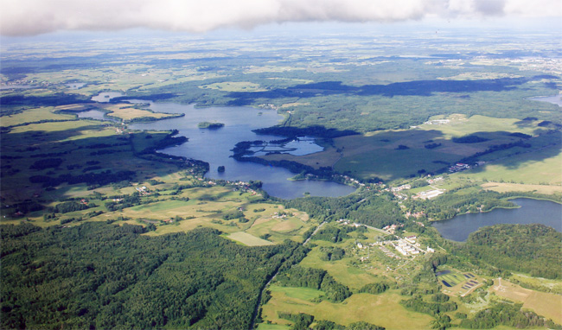
Sołectwo Szymanowo

Slide 2
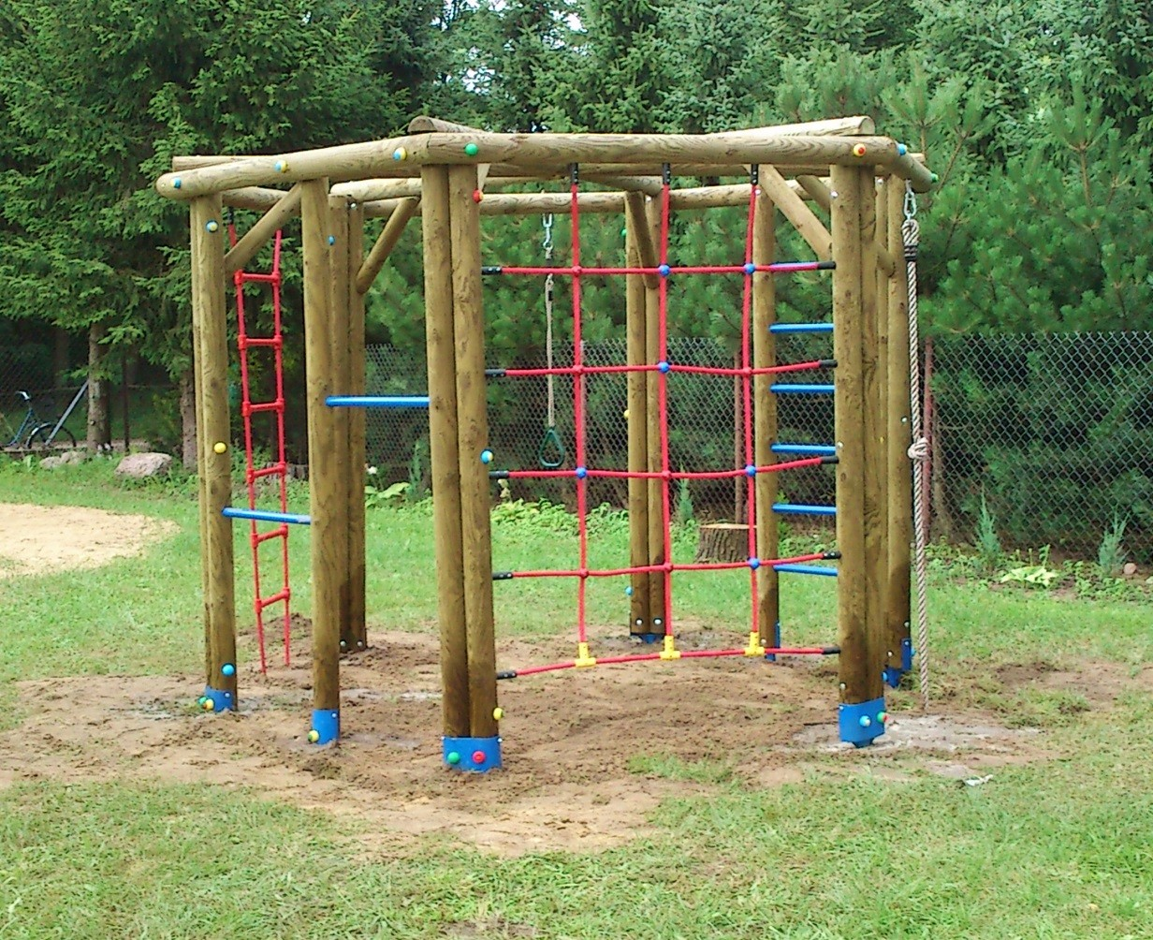
ZAKUP URZĄDZEŃ NA PLAC ZABAW
Zakupione i zamontowane zostały w 2015 r. urządzenia zabawowe na placu zabaw w Szymanowie (zestaw gimnastyczny – sześcian o boku 150 cm, zawierający 6 segmentów 1 komplet oraz tablicę informacyjną).
Wartość inwestycji: 7.254,80 zł
2015

Slide 3
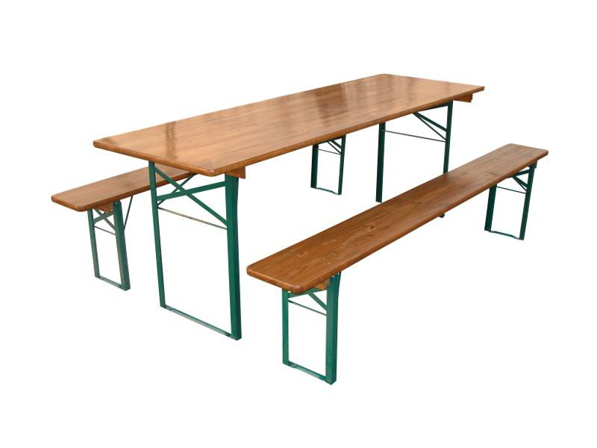
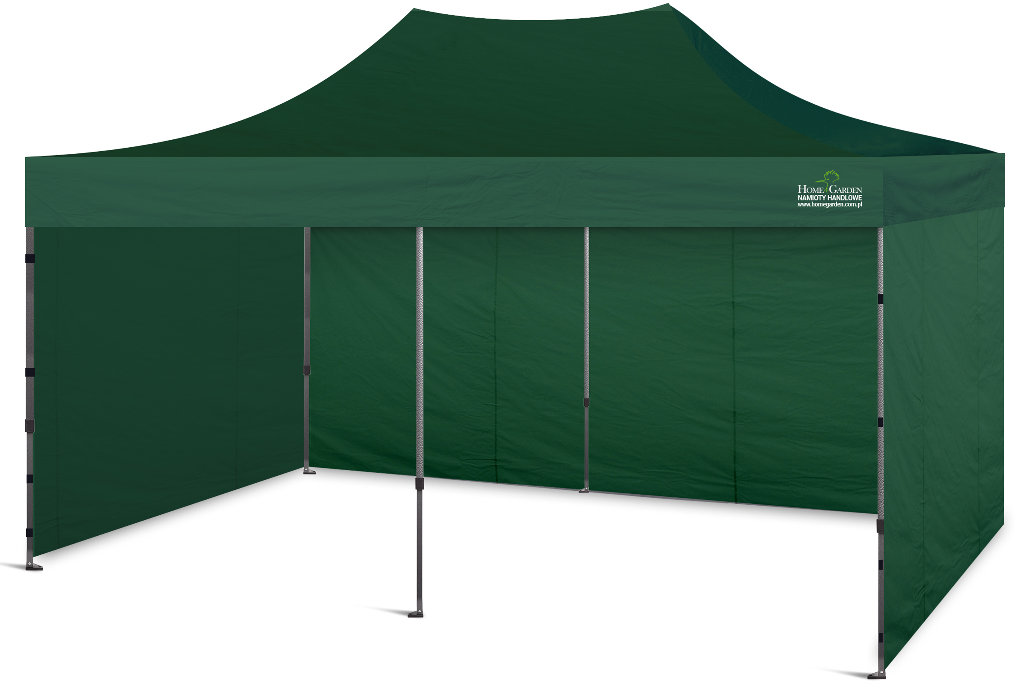
ZAKUP ŁAWOSTOŁÓW
Zakup namiotu
Zakupiono 4 komplety: składające się z stołu składanego i dwóch ławek składanych bez oparć
Zakup namiotu handlowego 3 m x 6 m w kolorze zielonym
Wartość inwestycji: 1.400,00 zł
Wartość inwestycji: 1.249,00 zł
2015

Slide 4
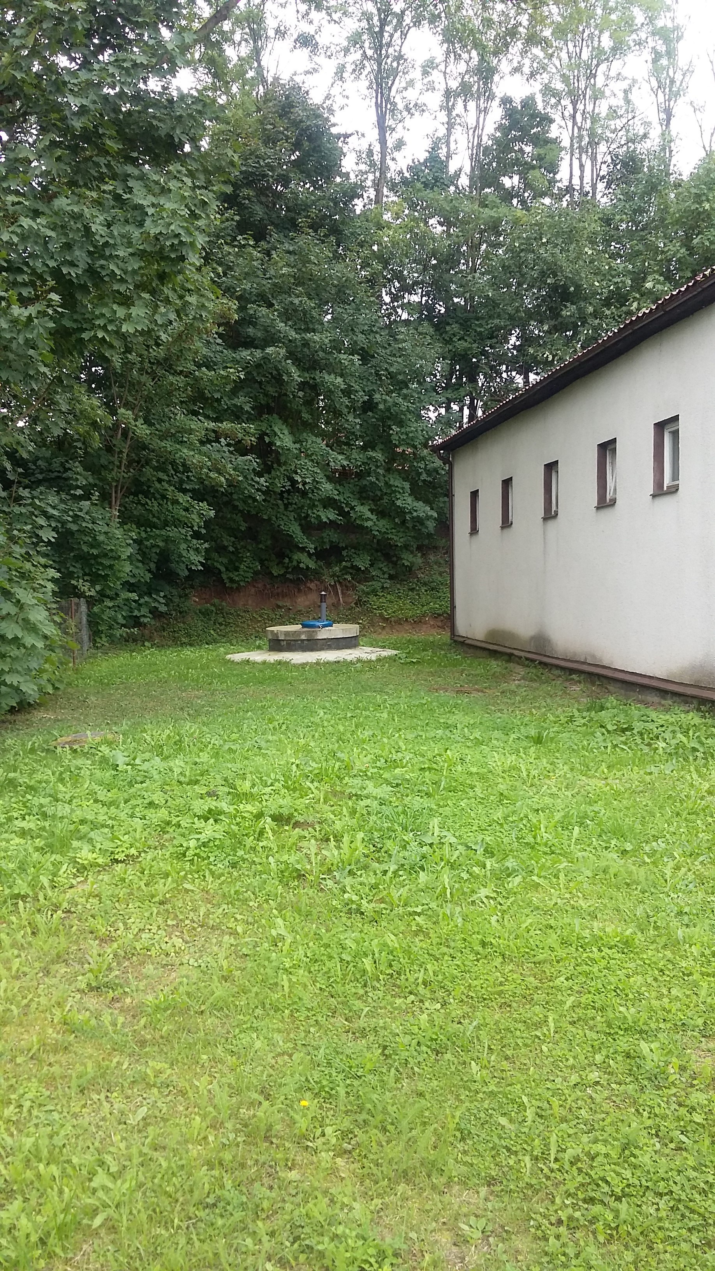
BUDOWA STUDNI GŁĘBINOWEJ W MIEJSCOWOŚCI SZYMANOWO
W 2015 r. wykonany został otwór rozpoznawczy w celu wykonania studni głębinowej głębokości 77,0 m celem ujęcia do eksploatacji warstwy wodonośnej przewidywanej w przelocie głębokości 44,5 m – 75,0 m.
Wartość inwestycji: 110.000,00 zł
2015

Slide 5
BUDOWA STUDNI GŁĘBINOWEJ W MIEJSCOWOŚCI SZYMANOWO
W 2016 r. prowadzona była kontynuacja zadania związanego z wykonaniem studni głębinowej. Opracowana została dokumentacja hydrologiczna ujęcia wody podziemnej w celu uzyskania pozwolenia wodnoprawnego.
Całkowity koszt inwestycji: 115 500,00 zł
Koszty poniesione w 2016 r.: 5. 500,00 zł
2016

Slide 6
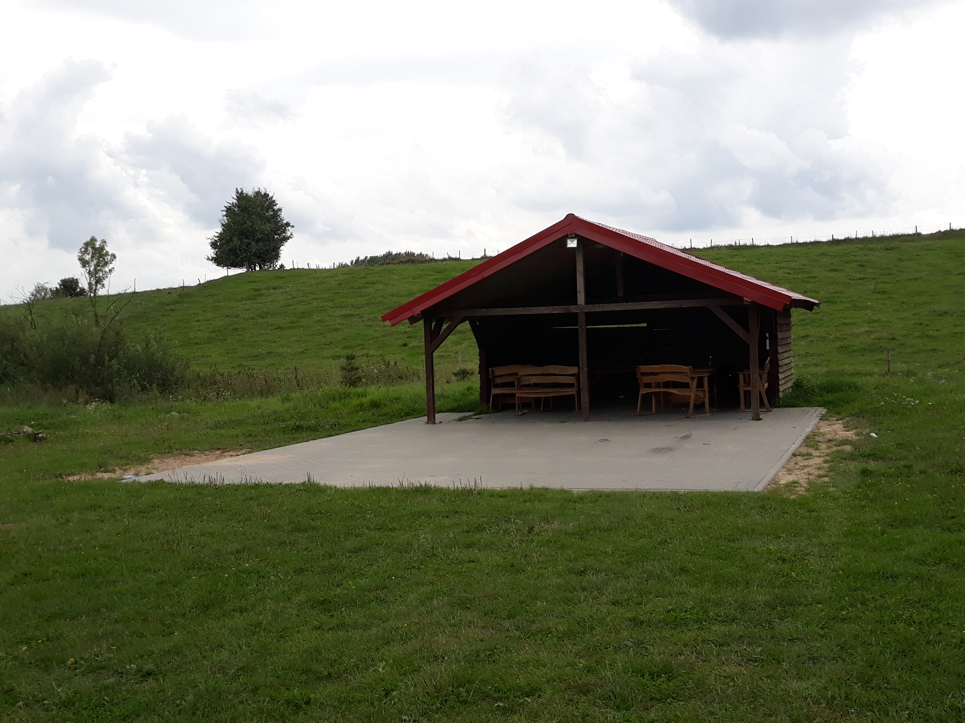
Utwardzenie terenu przed wiatą w miejscowości Szymanowo
Sołectwo Szymanowo w 2017 r. podjęło starania o utwardzenie kostką betonową terenu przed wiatą wiejską. Zakres robót obejmował wyrównanie i przygotowanie terenu, wykonanie warstwy odsączających z piasku, wykonanie nawierzchni z kostki brukowej oraz wykonanie obramowania z obrzeży betonowych.
Całkowity koszt inwestycji: 19.510,79 zł
2017

Slide 7
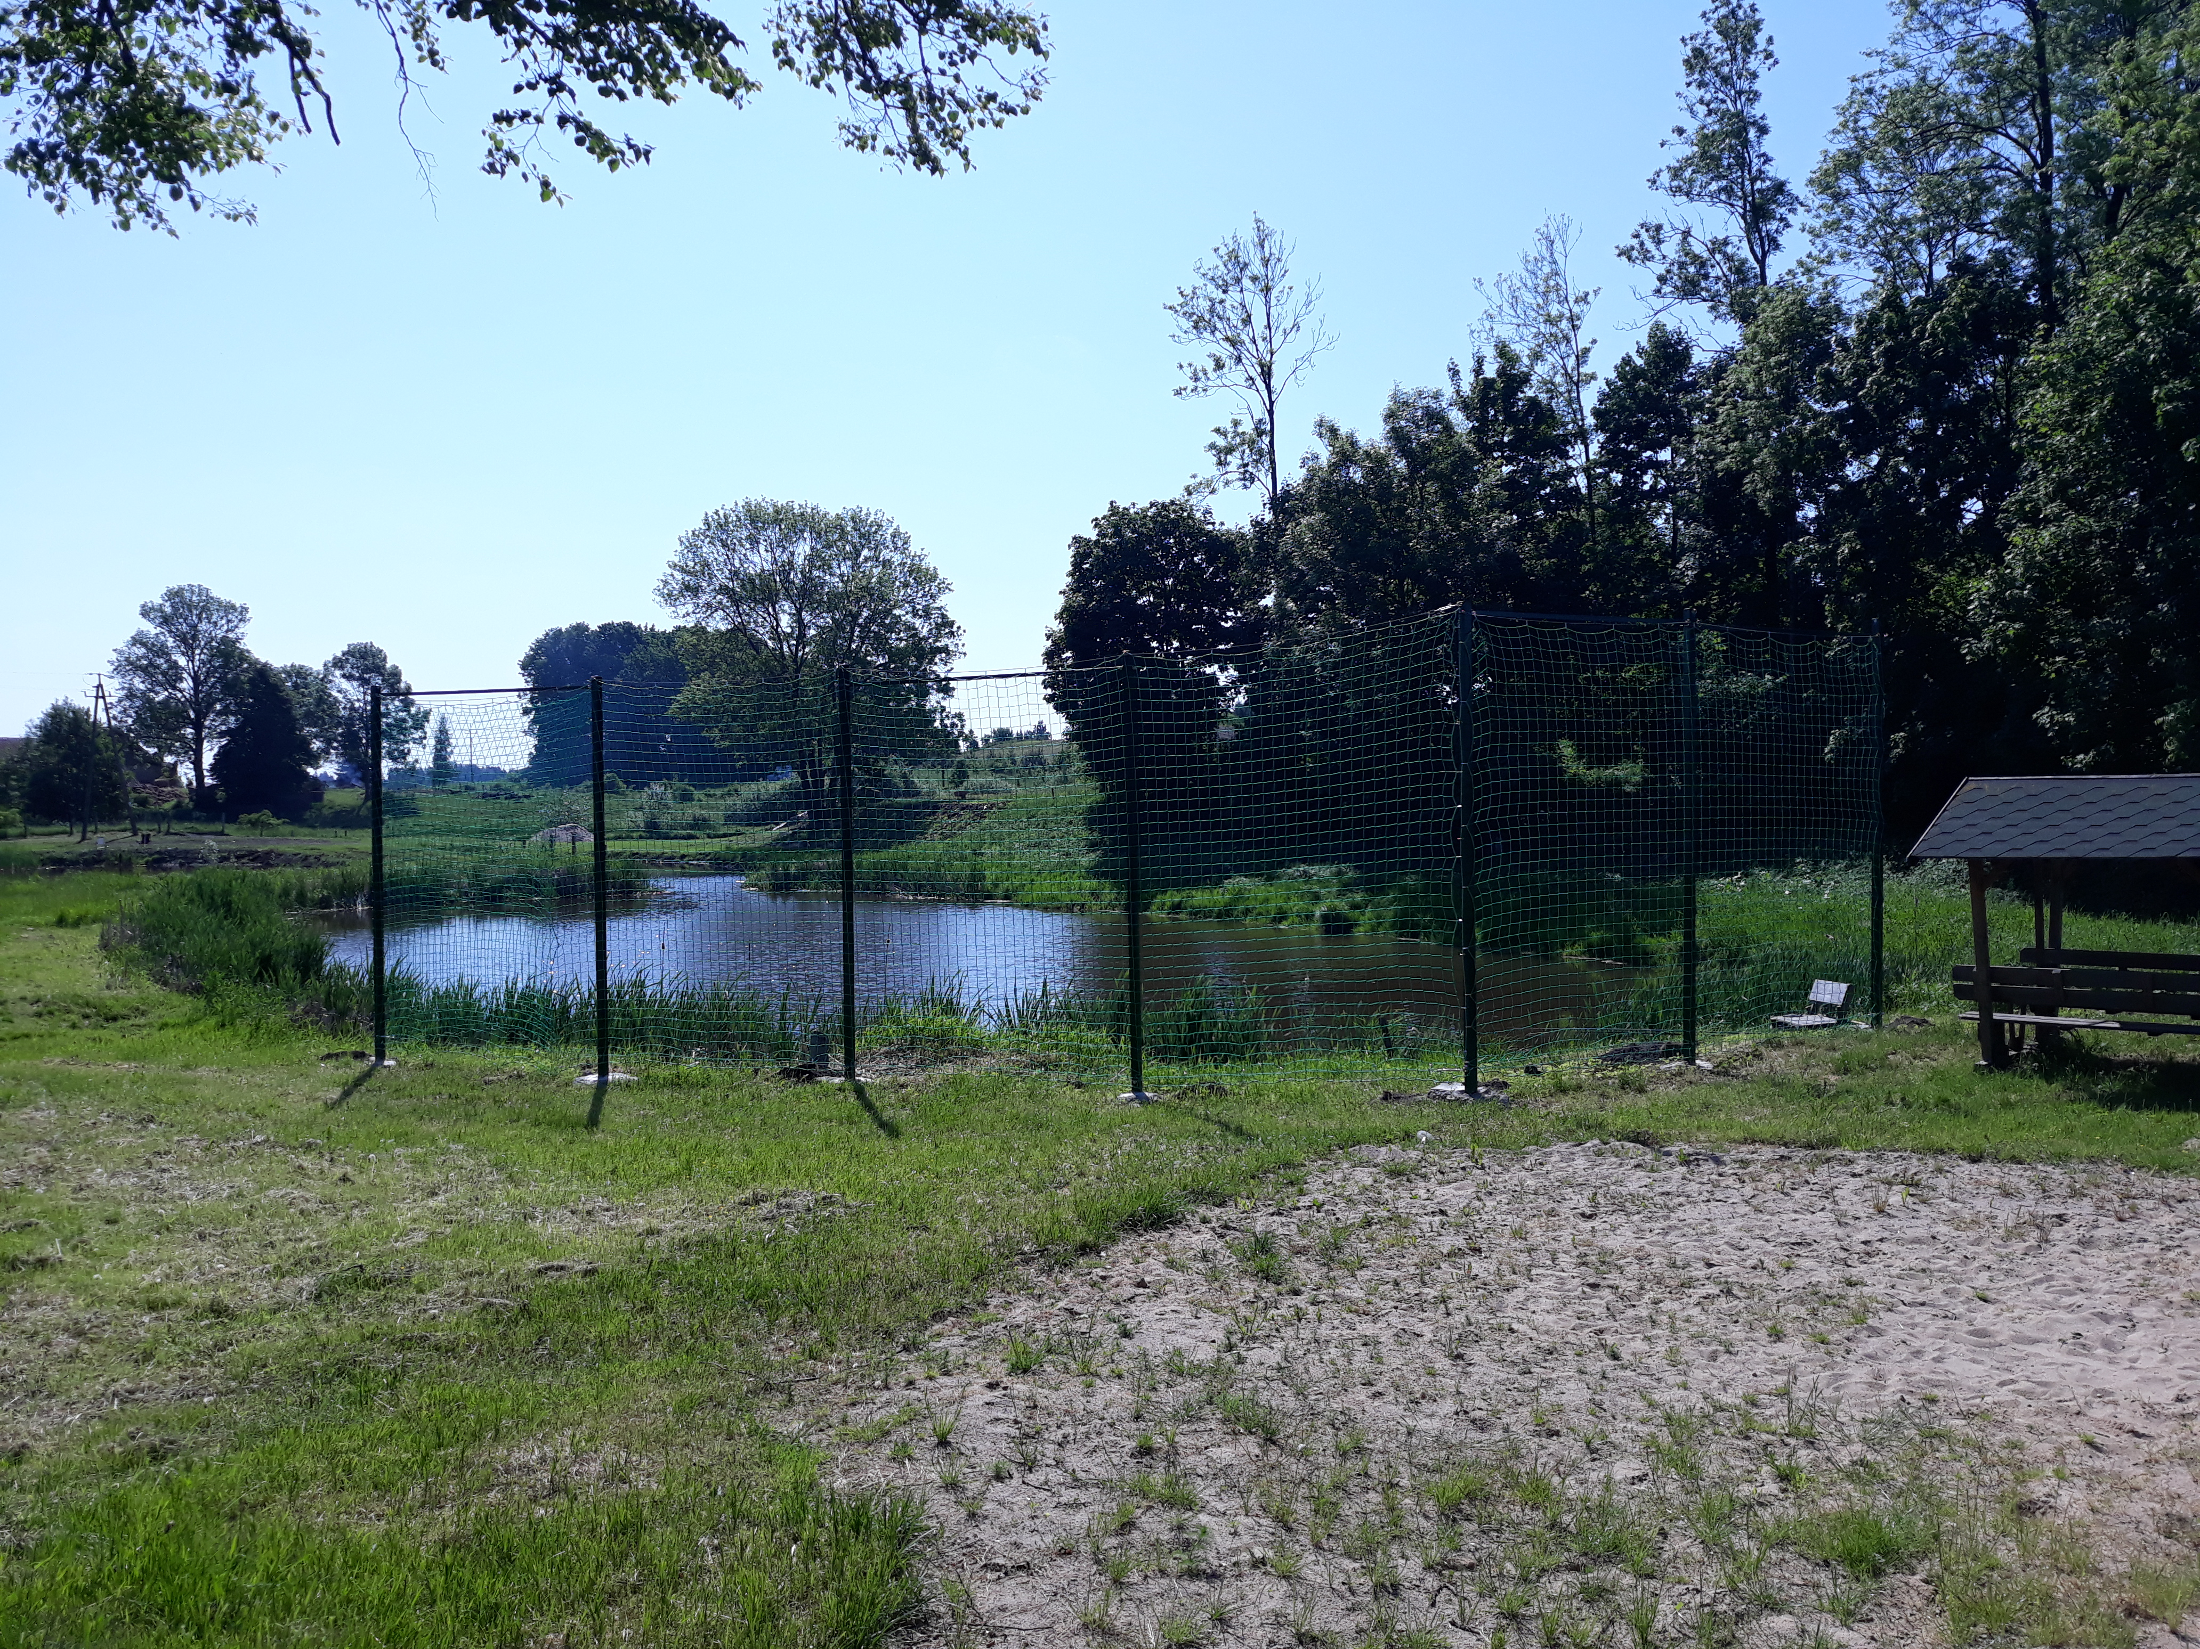
DOPOSAŻENIE BOISKA w miejscowości Szymanowo
Dla sołectwa Szymanowo w 2017 r. zakupione zostały piłkochwyty wraz z zestawem niezbędnych akcesorii w celu montażu ich wzdłuż stawu. Wymiary zakupionych piłkochwytów: – 20,0 m x 4,0 m.
Całkowity koszt inwestycji: 3.536,35 zł
2017

Slide 8
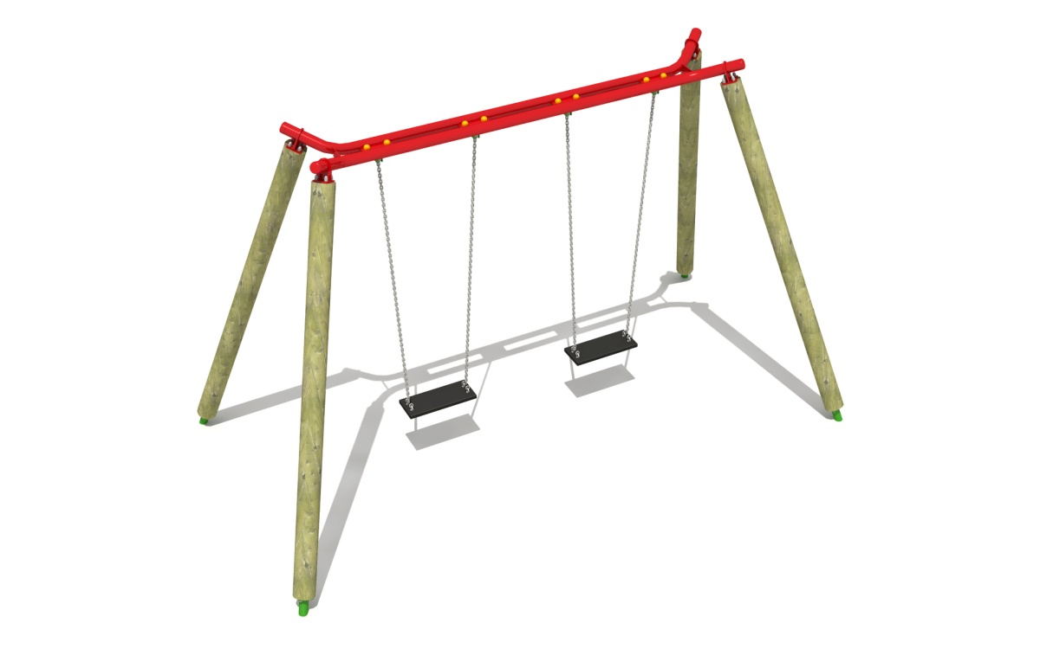
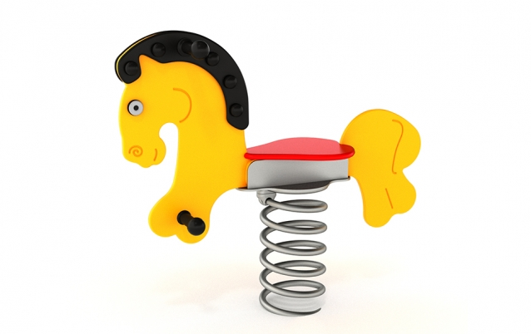
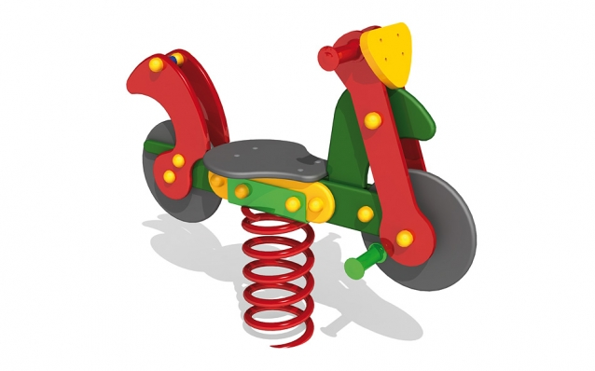
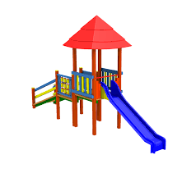
ZAKUP URZĄDZEŃ NA PLAC ZABAW
W SZYMANOWIE
Gmina Sorkwity zgłosiła Sołectwo Szymanowo do konkursu „Małe Granty Sołeckie Marszałka Województwa Warmińsko-Mazurskiego” w 2018 r. i otrzymała dofinasowanie na zakup urządzeń na plac zabaw w Szymanowie.
Wartość inwestycji: 16.800,00 zł
2018

Slide 9
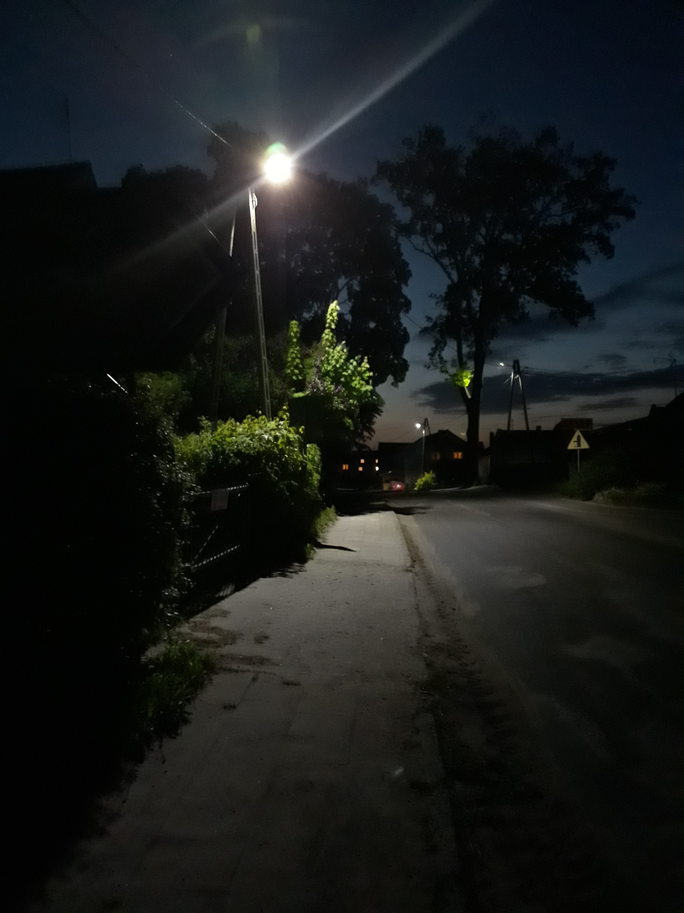
MODERNIZACJA OŚWIETLENIA ULICZNEGO W MIEJSCOWOŚCI - SZYMANOWO
W ramach modernizacji oświetlenia ulicznego zamontowane zostały energooszczędne źródła światła oświetlenia ulicznego typu LED
Sołectwo Szymanowo– nowe oprawy: 14 sztuk
Całkowita wartość inwestycji: 520 063,54 zł
2018

Slide 10
MODERNIZACJA OŚWIETLENIA ULICZNEGO W MIEJSCOWOŚCI - SZYMANOWO
2018

